Slide 1
MELHORIA DA ATENÇÃO AOS USUÁRIOS PORTADORES DE HIPERTENSÃO ARTERIAL E DIABETES MELLITUS NA UBS UNIDADE SANITÁRIA DE ARVOREZINHA/RS
Universidade Federal de Pelotas
Departamento de Medicina Social
Especialização em Saúde da Família
Modalidade à Distância
Aluna: Ana Paula Almeida Serafini
Orientadora: Alexandra da Rosa Martins
Pelotas, 2015

Slide 2
Introdução
As doenças cardiovasculares representam no Brasil a maior causa de morte (BRASIL, 2006).
Necessidade da utilização de medidas de controle dos agravos e prevenção de riscos dessa população.

Slide 3
Introdução
O Município de Arvorezinha/RS apresenta uma população de 10.225 pessoas, sendo 3.952 rural, e 6.273 urbana, conforme dados do IBGE 2010.
Há no município duas Unidades Básicas de Saúde (UBS):
Unidade Sanitária de Arvorezinha: 2 equipes de ESF, cada uma com um médico.
Unidade Nossa Senhora das Graças: 1 uma equipe de ESF, contando com dois médicos.

Slide 4
Introdução
A intervenção ocorreu na UBS Arvorezinha que localiza-se na área urbana, mas atende boa parte da região rural. Na sua área de abrangência encontram-se 2011 famílias.
Antes da intervenção, possuíamos uma cobertura de 64%, não tínhamos registros específicos, e não realizávamos o monitoramento e avaliação das ações direcionadas aos hipertensos e diabéticos.

Slide 5
Objetivo geral
Melhorar a atenção aos hipertensos e diabéticos.

Slide 6
Metodologia
Elaboramos ações de organização e gestão do serviço; qualificação da prática clínica, engajamento público e monitoramento e avaliação.
Utilizamos dos cadernos de Atenção Básica do Ministério da Saúde para Hipertensos e Diabéticos;
Utilizamos fichas espelhos e planilha eletrônica de coleta de dados;
Arquivo especifico para as fichas espelhos dos hipertenso e diabéticos;

Slide 7
Metodologia
Organizamos a agenda de atendimento;
Realizamos o treinamento/capacitação da equipe.
Estabelecemos a função de cada membro da equipe na intervenção.
Informamos e envolvemos a comunidade na intervenção.
Monitoramos e avaliamos as ações desenvolvidas.

Slide 8
Objetivos, Metas e Resultados
Objetivo 1. Ampliar a cobertura a hipertensos e/ou diabéticos
Meta 1.1. Cadastrar 70% dos hipertensos e diabéticos da área de abrangência no Programa de Atenção à Hipertensão Arterial e à Diabetes Mellitus da UBS.

Slide 9
Objetivos, Metas e Resultados
Objetivo 2. Melhorar a qualidade da atenção a hipertensos e/ou diabéticos
Meta 2.1 Realizar exame clínico apropriado em 100% dos diabéticos e hipertensos.

Slide 10
Objetivos, Metas e Resultados
Objetivo 2. Melhorar a qualidade da atenção a hipertensos e/ou diabéticos
Meta 2.2. Garantir a 100% dos hipertensos e diabéticos a realização de exames complementares em dia de acordo com o protocolo.

Slide 11
Objetivos, Metas e Resultados
Objetivo 2. Melhorar a qualidade da atenção a hipertensos e/ou diabéticos
Meta 2.3. Priorizar a prescrição de medicamentos da farmácia popular para 100% dos hipertensos e diabéticos cadastrados na unidade de saúde.

Slide 12
Objetivos, Metas e Resultados
Objetivo 2. Melhorar a qualidade da atenção a hipertensos e/ou diabéticos
Meta 2.4. Realizar avaliação da necessidade de atendimento odontológico em 100% dos hipertensos e diabéticos.

Slide 13
Objetivos, Metas e Resultados
Objetivo 3. Melhorar a adesão de hipertensos e/ou diabéticos ao programa
Meta 3.1. Buscar 100% dos hipertensos e diabéticos faltosos às consultas na unidade de saúde conforme a periodicidade recomendada.

Slide 14
Objetivos, Metas e Resultados
Objetivo 4. Melhorar o registro das informações
Meta 4.1. Manter ficha de acompanhamento de 100% dos hipertensos e diabéticos cadastrados na unidade de saúde.

Slide 15
Objetivos, Metas e Resultados
Objetivo 5. Mapear hipertensos e diabéticos de risco para doença cardiovascular
Meta 5.1. Realizar estratificação do risco cardiovascular em 100% dos hipertensos e diabéticos cadastrados na unidade de saúde.

Slide 16
Objetivos, Metas e Resultados
Objetivo 6. Promover a saúde de hipertensos e diabéticos.
Meta 6.1. Garantir orientação nutricional sobre alimentação saúdável a 100% dos hipertensos e diabéticos.

Slide 17
Objetivos, Metas e Resultados
Objetivo 6. Promover a saúde de hipertensos e diabéticos
Meta 6.2. Garantir orientação em relação à prática regular de atividade física a 100% dos pacientes hipertensos e diabéticos.

Slide 18
Objetivos, Metas e Resultados
Objetivo 6. Promover a saúde de hipertensos e diabéticos
Meta 6.3. Garantir orientação sobre os riscos do tabagismo a 100% dos pacientes hipertensos e diabéticos

Slide 19
Objetivos, Metas e Resultados
Objetivo 6. Promover a saúde de hipertensos e diabéticos
Meta 6.4. Garantir orientação sobre higiene bucal a 100% dos pacientes hipertensos e diabéticos.

Slide 20
Discussão
Importância da intervenção para a equipe
Permitiu o aprimoramento técnico através das atualizações e capacitações.
Envolveu toda a equipe ocasionando a união de todos.

Slide 21
Discussão
Importância da intervenção para o serviço
A intervenção reviu as funções de cada membro da equipe, antes da intervenção as atividades eram concentradas nas mãos das enfermeiras.
Melhoria no agendamento dos exames e organização dos registros.
Priorização no atendimento dos diabéticos e hipertensos.

Slide 22
Discussão
Importância da intervenção para a comunidade
Melhoria na qualidade do atendimento aos hipertensos e diabéticos.
Criação do grupo de hipertensos e diabéticos.
Aproximação da UBS com a comunidade.

Slide 23
Discussão
As ações desenvolvidas na intervenção já fazem parte da rotina do serviço. Para viabilizar a continuidade dessas ações é necessário trabalho árduo todos os dias e também a manutenção das reuniões mensais de equipe.

Slide 24
Reflexão crítica sobre o meu processo pessoal de aprendizagem
No início do trabalho pensava que não havia muito a ser melhorado na Unidade, no entanto, a Análise Situacional realizada durante o curso, permitiu a mim, olhar o serviço de forma crítica e definir metas para serem abordadas na Intervenção.
Em relação à minha vida profissional me proporcionou uma visão mais crítica quanto ao trabalho.

Slide 25
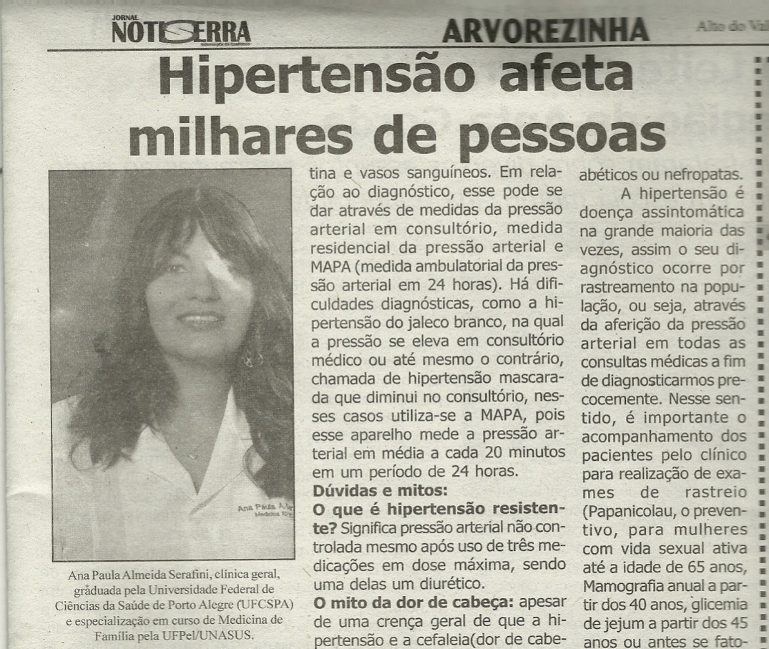
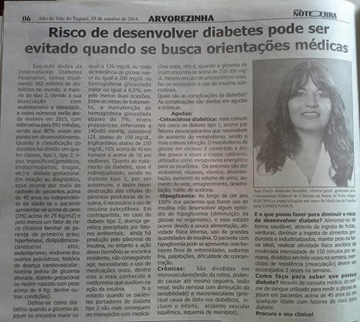
Publicação no jornal local – Ação de Engajamento Público

Slide 26
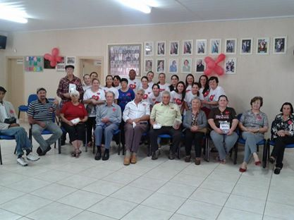
Obrigada!

